Slide 1




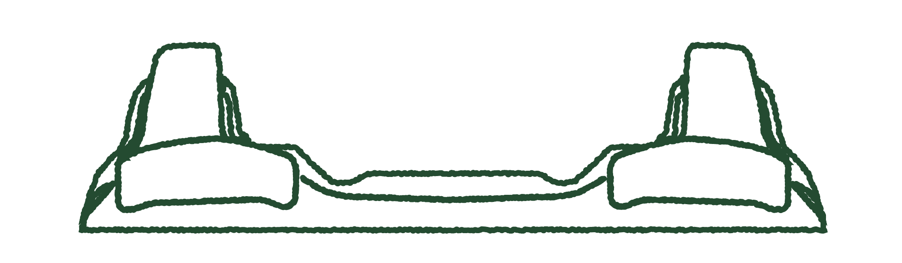

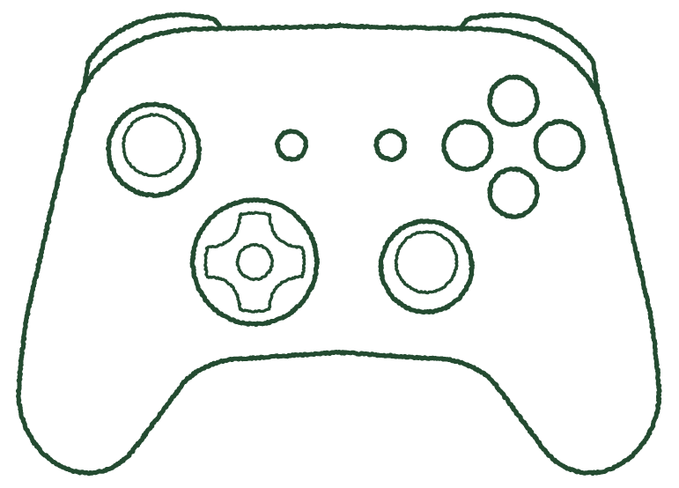




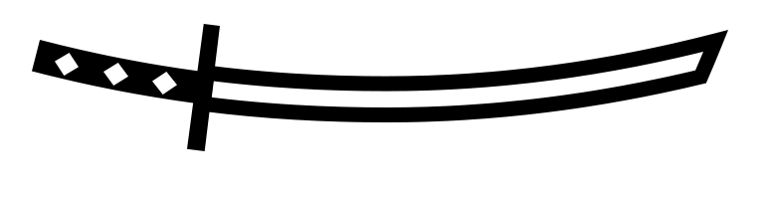


操作説明
気刃斬り
距離を詰める連携
突き
斬り上げ
納刀
ダッシュ
踏み込み斬り
RT
突き
斬り上げ
RB
抜刀
踏み込み斬り
隙の少ない連携
移動
突き
突き
斬り上げ
納刀
アイテム使用
攻撃力が高い連携
気刃斬り |
気刃斬り ||
気刃斬り |||
気刃大回転斬り
回避
必殺技
カメラ操作
UI操作
左上のゲージが赤いとき
攻撃を食らうと成功！
大ダメージを与えられる
カウンターの構え
攻撃を食らわないと
大きな隙が生まれる

Slide 2
コンボ一覧
必殺技
距離を詰める連携
左上のゲージが赤いときに発動可能！
突き
斬り上げ
踏み込み斬り
突き
斬り上げ
攻撃を食らうと成功！
大ダメージを与えられる
カウンターの構え
隙の少ない連携
攻撃を食らわないと
大きな隙が生まれる
突き
斬り上げ
攻撃力が高い連携
写真
袈裟斬り
逆袈裟斬り
三連斬り
大回転斬り

